Slide 1
BIOLOGIA -Os Seres Vivos-
Prof. Lourenço
www.detonei.com

Slide 2
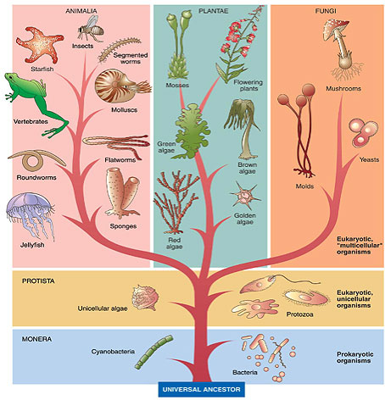
Árvore Filogenética:

Slide 3
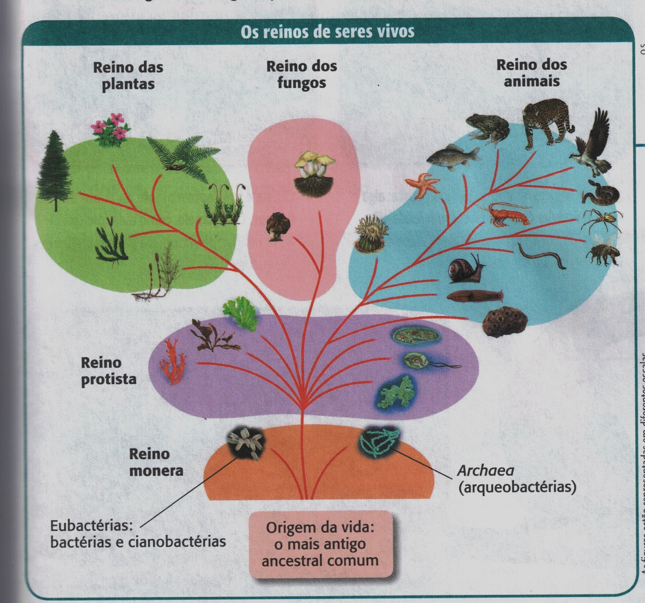

Slide 4
Reino Monera
Bactérias,
cianobactérias e arqueas

Slide 5
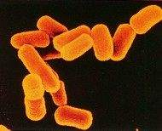
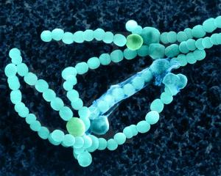
REINO MONERA
Seres unicelulares (formados por uma única célula), procariontes (células sem núcleo organizado)
São as arqueas, as bactérias e as cianofíceas ou cianobactérias (algas azuis)

Slide 6
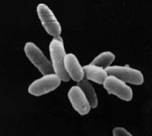
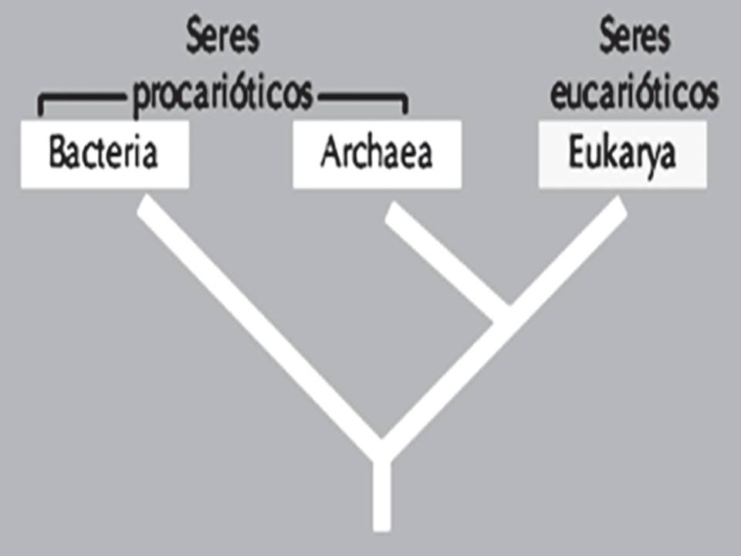
Arqueas (Domínio Archeae)
Vivem em locais inóspitos (águas termais, próximas a vulcões etc.);
Quimiotróficas.
Domínios:

Slide 7
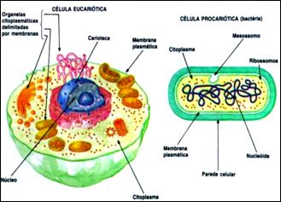
Célula procariótica X Célula eucariótica

Slide 8
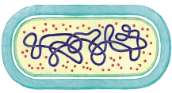
As bactérias
Parede celular
ribossomo
Ácido nucleico
Membrana plasmática
Citoplasma

Slide 9
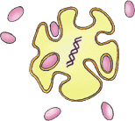
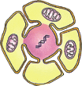
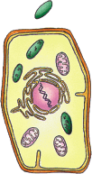
Mitocôndrias e Cloroplastos
Célula procariótica inicial
Ácido nucléico
Bactérias aeróbias
Invaginações da membrana plasmática
Bactéria aeróbia em simbiose mutualística
Cianobactéria
Bactéria aeróbia dá origem à mitocôndria
Cianobactéria dá origem ao cloroplasto
Carioteca
Célula eucariótica fotossintetizante: alguns protistas e plantas
Célula eucariótica não-fotossintetizante: alguns protistas, os fungos e os animais

Slide 10
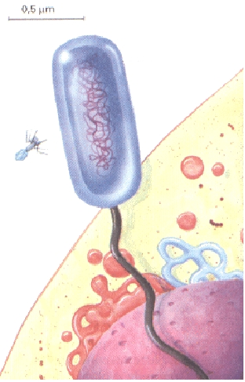
Comparação de tamanho
Bactéria
Vírus
Núcleo
Célula animal

Slide 11
Evolução da célula e os reinos de seres vivos
Reino Monera
Reino Protista
Reino Animalia
Reino Fungi
Bactérias
Cianobactérias
Algas
Protozoários
Animais
Fungos
Plantas
Reino Plantae
Cloroplasto
Simbiose mutualística com cianobactéria
Simbiose mutualística com bactéria aeróbia
Mitocôndrias
Núcleo
Ancestral
eucarionte
Organelas membranosas, núcleo e citoesqueleto /
Perda de parede celular
Ancestral procarionte

Slide 12
Características:
Procariontes (sem carioteca)
Unicelulares
Célula formada pelos quatro componentes fundamentais a qualquer célula: hialoplasma, ribossomos, cromatina (DNA) e membrana plasmática.
Além do DNA cromossômico, a maioria das bactérias apresentam plasmídeos (m. genético em forma de círculo) espalhados pelo hialoplasma.
Cianobactérias contém pigmentos fotossintetizantes (clorofila) → NÃO contém cloroplastos!

Slide 13
FORMAS DE BACTÉRIAS

Slide 14
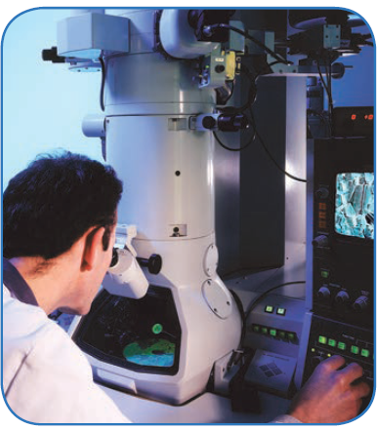
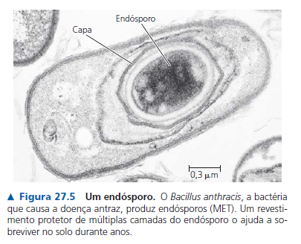
MICROSCÓPIO ELETRÔNICO

Slide 15
Xylella fastidiosa
Escherichia coli

Slide 16
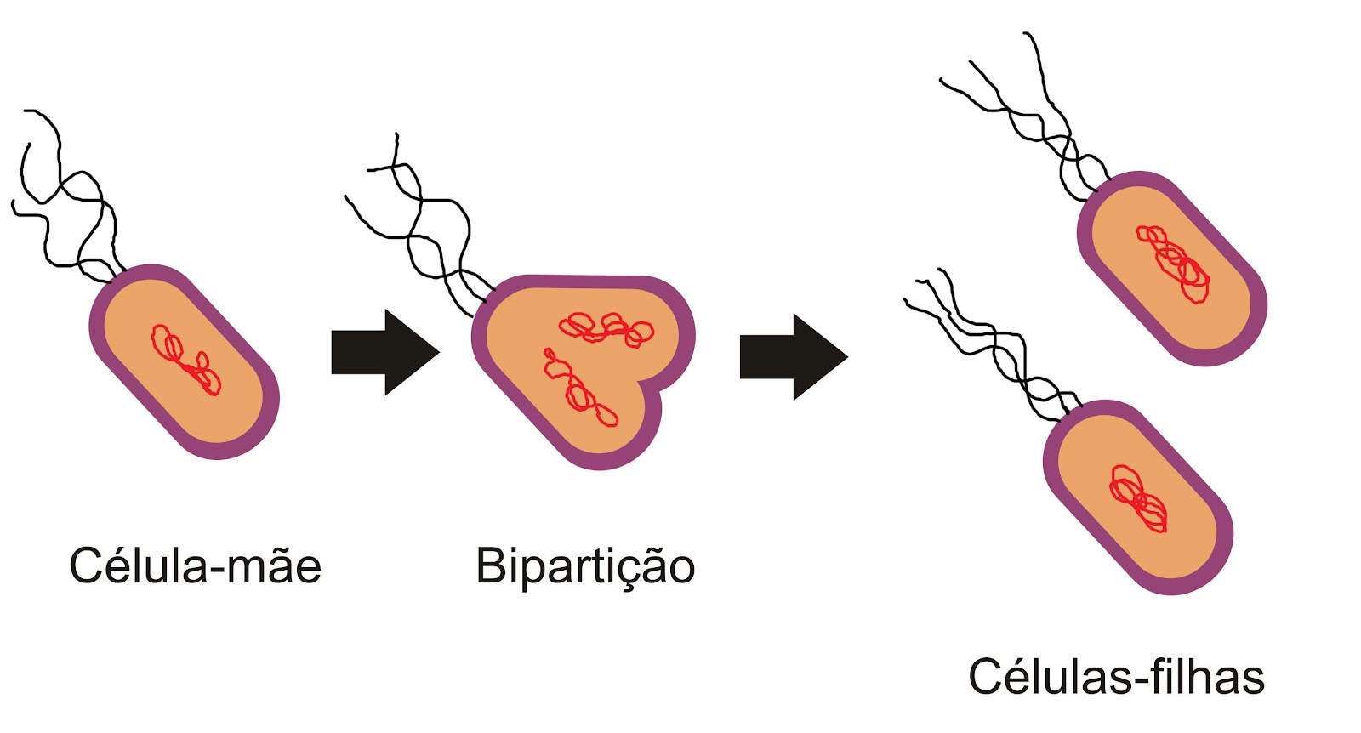
Reprodução Assexuada
Divisão binária, bipartição ou cissiparidade
É o tipo mais comum e frequente de reprodução de bactérias.

Slide 17
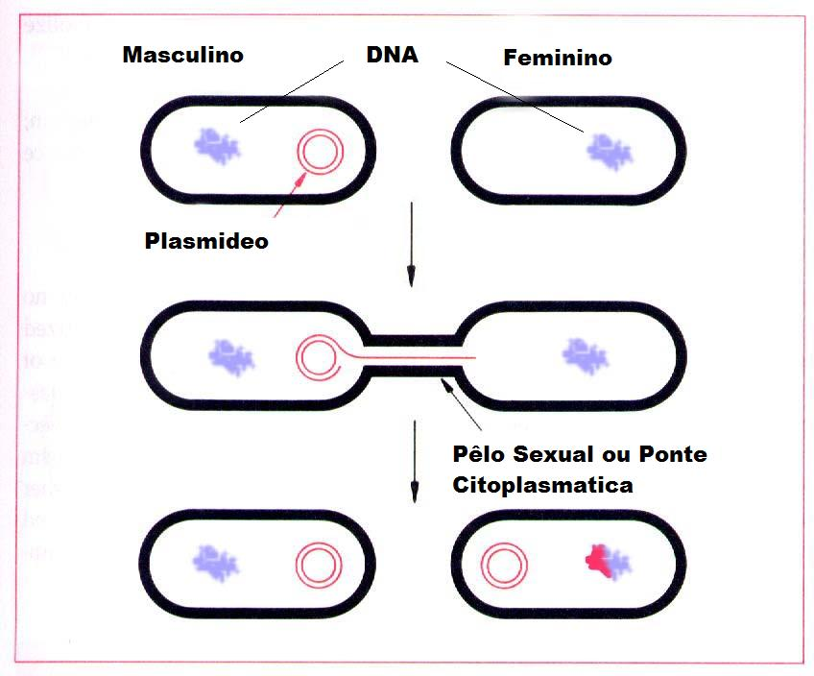
REPRODUÇÃO SEXUADA
Conjugação: bactéria doadora envia parte do seu DNA para uma receptora. Esta se divide, originando bactérias diferentes.

Slide 18
REPRODUÇÃO SEXUADA
Transdução: é a troca de genes feita através de um vírus, que invade uma célula, incorpora seu material genético, e o transmite para outras células.

Slide 19
REPRODUÇÃO SEXUADA
Transformação: Fragmentos de DNA de uma bactéria são incorporados por outra.

Slide 20
BACTÉRIAS | CIANOBACTÉRIAS (“algas azuis”)
A maior parte é heterotrófica | Autotróficas (fotossíntese)
As autotróficas fazem quimiossíntese ou fotossíntese. | fazem fotossíntese
Reprodução sexuada ou assexuada | reprodução assexuada (bipartição) .

Slide 21
Doença | Bactéria | Transmissão | Sintoma | Vacina
Tétano | Clostridium Tetani Bacilo e esporos | Ferimentos profundos, provocados por objetos contaminados | Intoxicação aguda com enrijecimento muscular | Tríplice
Difteria | Corynebacterium diphteriae (Bacilo) | Secreções do nariz e garganta | Placas na Faringe e garganta | Tríplice
Coqueluche (tosse comprida) | Haemophilus pertussis (Bacilo) | Saliva. Secreções da laringe e brônquios. | Acesso de tosse longa e prolongada | Tríplice
Tuberculose | Mycobacterium tuberculosis (bacilo de Koch) | Saliva e Catarro | Tosse, expectoração, inapetência, cansaço, sudorese noturna | BCG (prevenção) antibióticos
Cólera | Vibrio Cholerae (Vibrião) | Contaminação fecal da água e alimentos | Forte diarréia, com desidratação, e prostração | antibiótico
Lepra (hanseníase) | Mycobacterium Leprae (bacilo de Hansen) | Secreções em contato com narinas, boca e pele. | Lesões cutâneas, perda da sensibilidade, manchas na pele. | Coquetel de antibióticos
Pneumonia pneumocócica | Diplococos pneumoniae | Secreções nasobucais | Febre alta, e fortes dores pulmonares na região dorsal. | antibióticos

Slide 22
Doença | Bactéria | Transmissão | Sintoma | Vacina
Leptospirose | Leptospira interrogans | Urina de rato, principalmente | Hemorragia nos pulmões, insuficiência renal | Antibiótico
Meningite pneumocócica | Streptococcus pneumoniae | Contato direto | Febre, vômito, intensas dores de cabeça | Antibiótico/ vacina
Sífilis | Treponema pallidum | Sexo Contato com fluidos corporais | Corpo dolorido, cancro, verrugas e feridas | Antibiótico
Gonorreia (blenorragia) | Neisseria gonorrhoeae | Sexo de qualquer tipo Contato com fluidos corporais | Dor e ardor ao urinar Secreção amarelada | Antibiótico
Botulismo | Clostridium botulinum | Alimentos enlatados e embalados sem oxigênio | Paralisia muscular e dificuldade motora | Soro Antibotulínico

Slide 23
Importância
das
Bactérias

Slide 24
Ecologia /Agricultura
Decomposição da matéria orgânica morta:
Bactérias decompositoras → NH₃ e outros nutrientes → absorvidos pela natureza
Atuação no ciclo do nitrogênio (Rhizobium, Nitrobacter, Nitrosomonas)

Slide 25
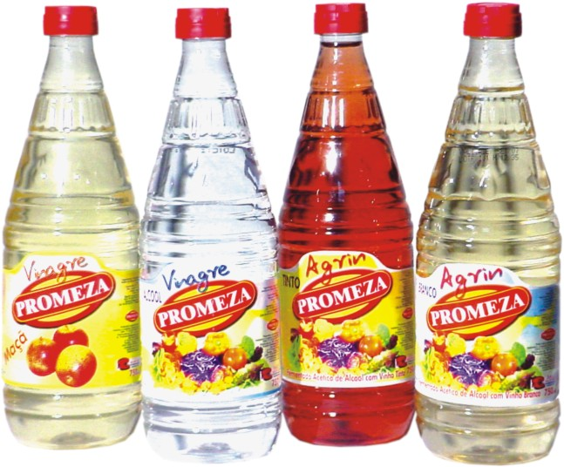
Indústria
Acetobacter: oxidação do álcool etílico → ácido acético (vinagre);

Slide 26
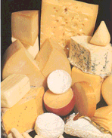
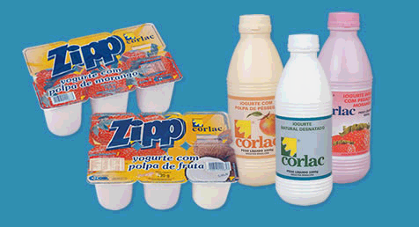
Fermentação Láctica

Slide 27
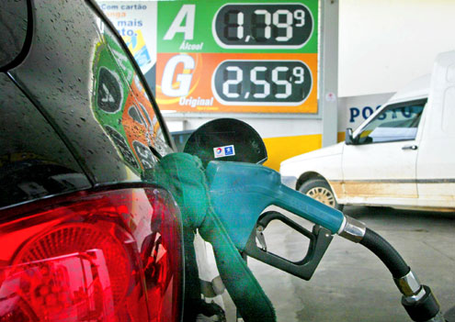
Fermentação Alcoólica

Slide 28
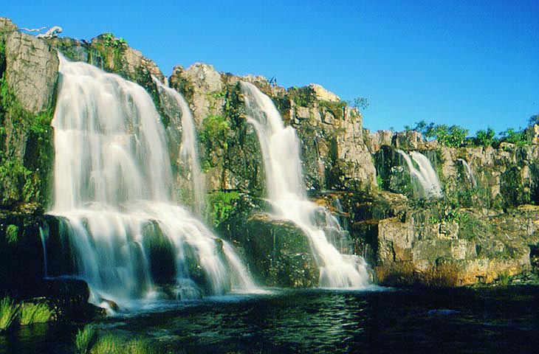
Valeu,
galera!!!

Slide 29
BIOLOGIA
Prof. Lourenço
www.detonei.com

